Slide 1

Projet
2024
-
2025
Plateforme de recherche de stages pour étudiants mauritaniens
Réalise par :
Mohamed Bakary Soumaré C22851
Aliou Moussa Deh C16662

Slide 2
PLAN
01
02
03
04
05
06
INTRODUCTION
PRESENTATION DU PLATFORM
FONCTIONNALITES DU PLATFORME
PROBLEMATIQUE ET SOLUTION
AVANTAGES
CONCLUSION

Slide 3
PRÉSENTATION DU PLATFORME DE RECHERCHE DE STAGES POUR LES ЀTUDIANTS MAURITANIENS
Cette plateforme, vise à réduire l'écart entre l'éducation et le marché du travail en offrant aux étudiants un accès facile à une large variété d'offres de stages et en simplifiant le processus de candidature pour les entreprises. L’objectif, mettre en relation étudiants et entreprises locales pour des stages enrichissants et
jouer un rôle significatif dans le développement professionnel des étudiants et dans la croissance économique du pays.

Slide 4
FONCTIONNALITES DE LA PLATFORME
Profils d'entreprise :
Présentation détaillée des entreprises, leurs domaines d'activité et leurs offres de stage.
Profils étudiants :
Un moteur de recherche intelligent pour une meilleure adéquation
Éditeur professionnel de CV et de lettres de motivation
Un processus de candidature simple et intuitif
CV en ligne, portfolio et compétences de lettres de motivation.

Slide 5
PROBLЀMATIQUE ET SOLUTION
Problématique
Difficultés actuelles pour les étudiants mauritaniens à trouver des stages de qualité.
Manque de connexion entre les entreprises locales et les établissements d'enseignement supérieur
Processus de candidature fastidieux
Déconnexion entre l'éducation et les besoins du marché
Solution
Plateforme en ligne offrant une interface intuitive pour les étudiants et les entreprises.
Publication d'offres de stage détaillées par les entreprises locales.
Intégration d'un éditeur professionnel simplifiant le processus de candidature
Base de données centralisée d'offres de stages
Éditeur professionnel de CV et de lettres de motivation
Moteur de recherche intelligent pour une meilleure adéquation

Slide 6
AVANTAGES POUR LES ЀTUDIANTS
Accès facile à une large variété d'offres de stages
Gain de temps et d'efforts dans la recherche et la candidature
Meilleure visibilité auprès des entreprises locales
Développement de compétences professionnelles recherchées
Accroissement des chances d'insertion professionnelle
Renforcement de l'employabilité et de l'expérience pratique.

Slide 7
AVANTAGES POUR LES ENTREPRISES
Accès à un pool de talents étudiants qualifiés (trouver les talents dont elles ont besoin)
Amélioration de la marque employeur auprès des étudiants.
Gagner du temps et de l'efficacité dans le recrutement
Contribution au développement de compétences adaptées aux besoins du marché mauritanien.
Contribution au développement du capital humain en Mauritanie

Slide 8
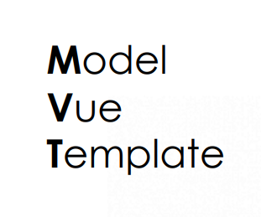
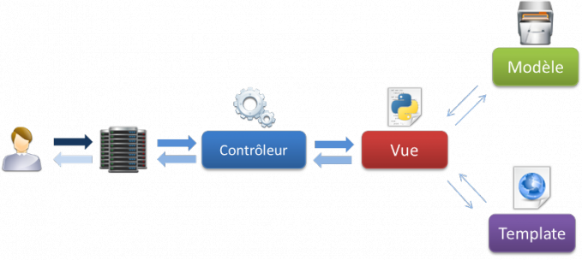
ARCHITECTURE UTILUSЀS

Slide 9
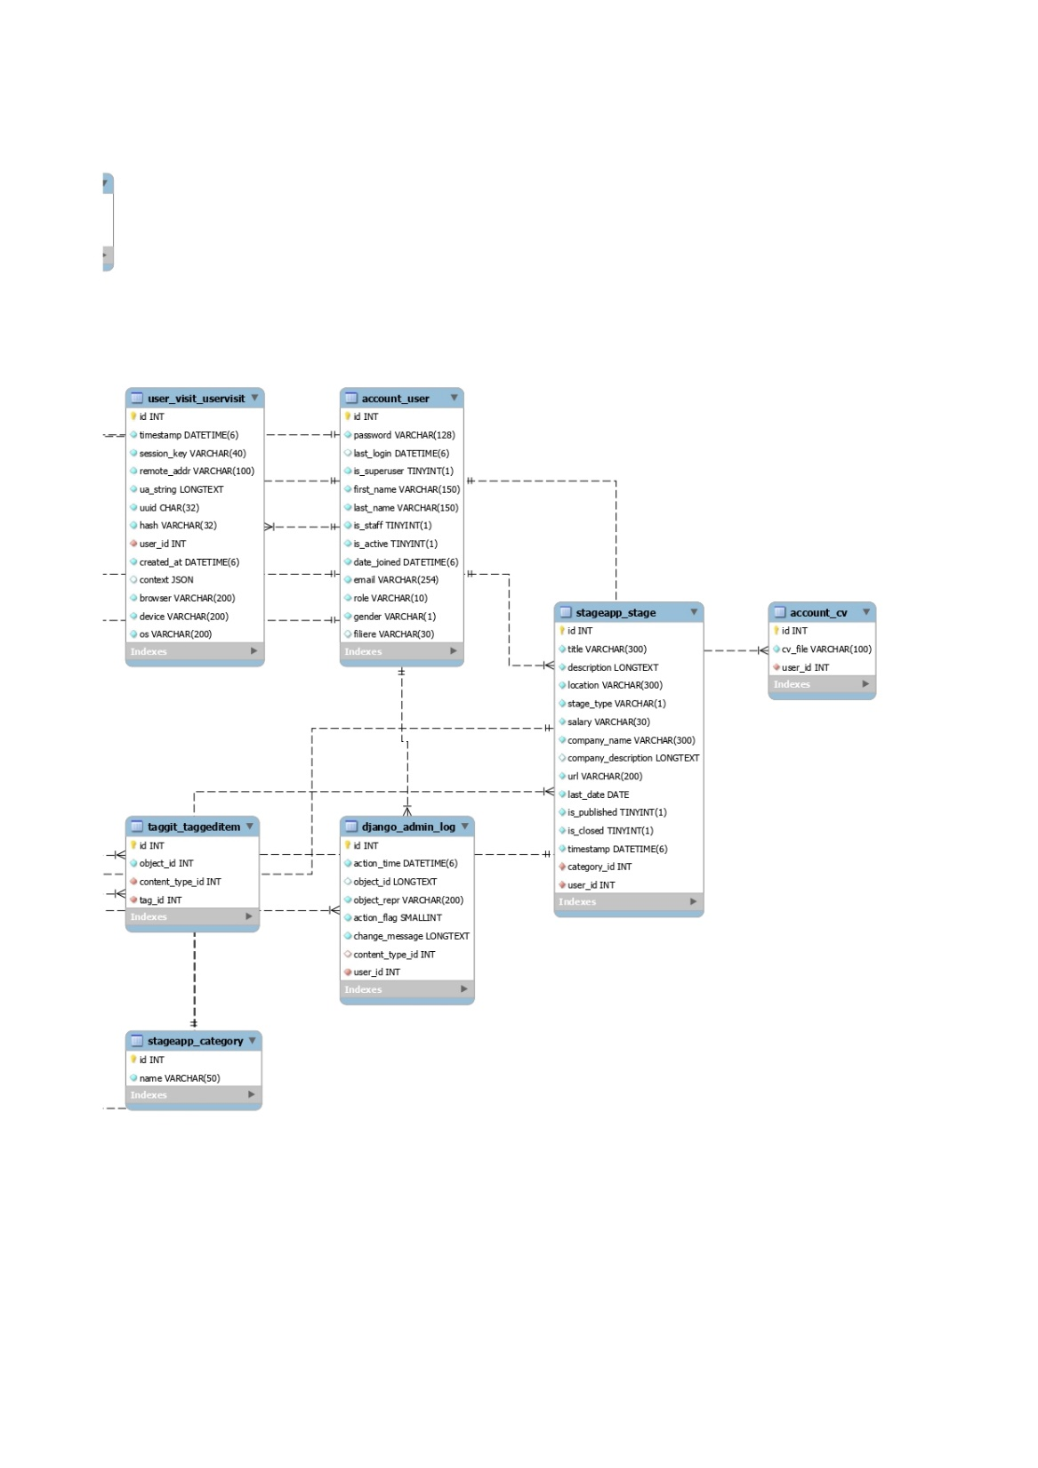
Méthode de conception
Diagramme de classe

Slide 10

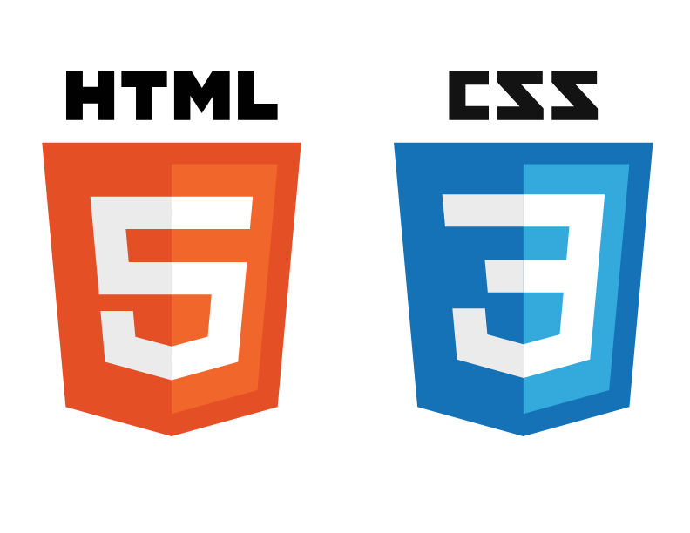



LES OUTILS UTILUSES

Slide 11

DEMONSTRATION

Slide 12
CONCLUSION

Slide 13

Merci !
www.fst.mr

